Slide 1
МОДЕЛЬ
ПОЖАРООПАСНОЙ ОБСТАНОВКИ
НА ТЕРРИТОРИИ КРАСНОДАРСКОГО КРАЯ
Notes:
1

Slide 2
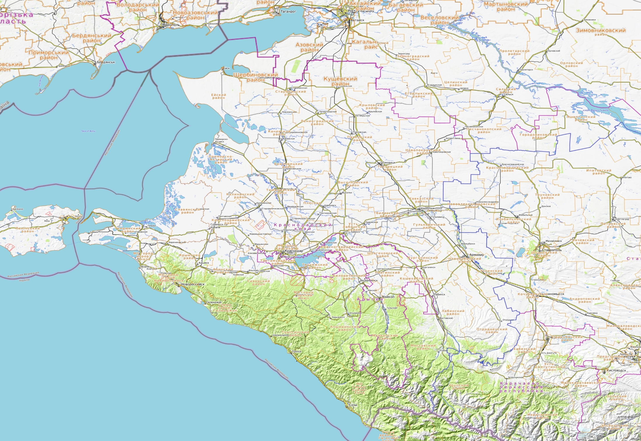
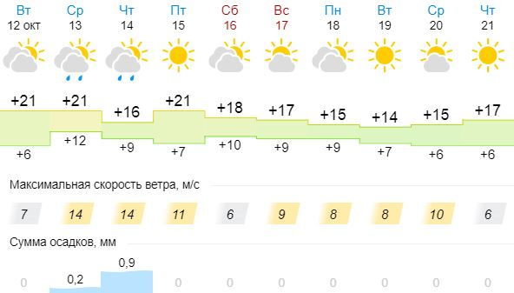
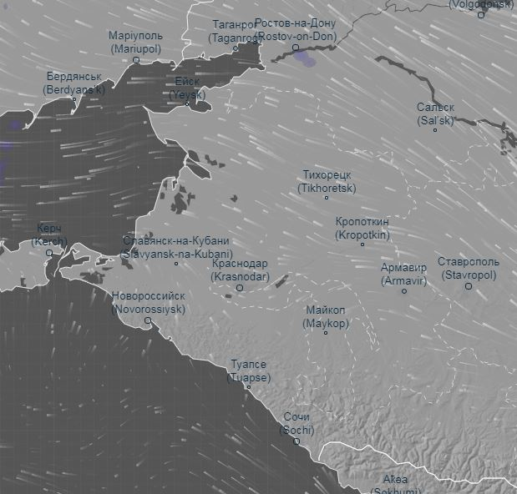
ПРОГНОЗИРУЕМАЯ ПОЖАРООПАСНОСТЬ И ДЕЙСТВУЮЩИЕ КЛАССЫ ПОЖАРНОЙ ОПАСНОСТИ
НА ТЕРРИТОРИИ КРАСНОДАРСКОГО КРАЯ
(по состоянию на 13.10.2021 г.)
Прогнозируемая метеообстановка
Условные обозначения
5 класс
4 класс
Кущевский
Крыловский
Прогноз выпадения осадков
Азовское море
Темрюкский
Темрюкский
Анапский
Установлена пожароопасность 4 класса
Кущевский, Крыловской.
2
Установлена пожароопасность 5 класса
-
0
Черное море
КАРАЧАЕВО-ЧЕРКЕССКАЯ
РЕСПУБЛИКА
т.п.г. Сочи
АБХАЗИЯ

Slide 3
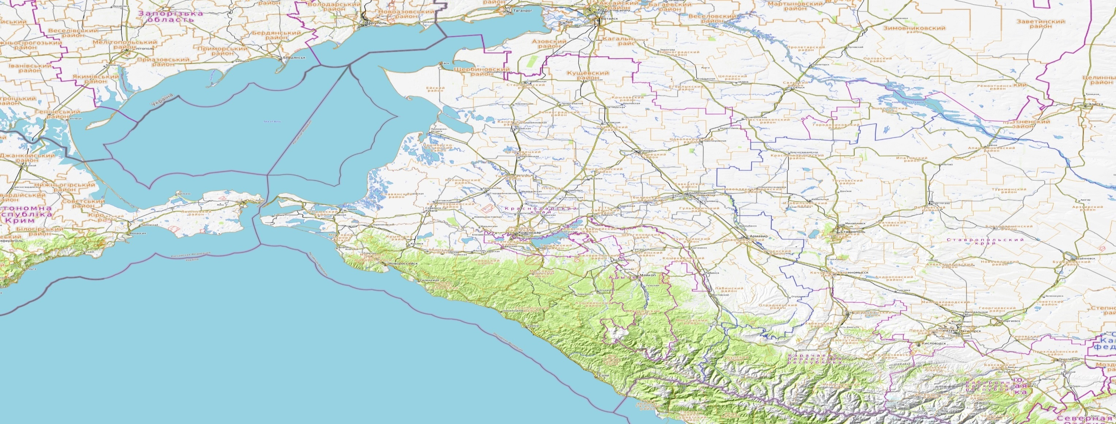
СВЕДЕНИЯ О ЗАПЛАНИРОВАННЫХ СЖИГАНИЯХ (ПАЛАХ)
НА ТЕРРИТОРИИ КРАСНОДАРСКОГО КРАЯ
Сведения о запланированных сжиганиях (палах)
на 13.10.2021:
МО Краснодар – 1 отжиг;
Темрюкский район – 1 отжиг;
Красноармейский район – 11 отжиг;
Славянский район – 31 отжиг;
Калининский район – 3 отжига;
Гулькевичский район – 7 отжигов;
Крыловский район – 15 отжигов.
Итого запланировано 69 отжигов.
Щербиновский
-1
-1
-1
Кущевский
Ейский
Староминский
-1
Крыловский
район
15
Ленинградский
Крыловский
-1
Павловский
Каневской
-1
-1
Белоглинский
-1
-1
-1
Приморско-Ахтарский
Брюховецкий
-1
-1
Тихорецкий
Новопокровский
Тимашевский
Выселковский
Калининский
-1
-1
31
Калининский
район
Кавказский
Славянский
-1
-1
Красноармейский
3
Кореновский
Тбилисский
Красноармейский
Усть-Лабинский
-1
Гулькевичский
1
11
Динской
-1
Гулькевичский
Темрюкский
Славянский
район
7
Новокубанский
Темрюкский
г. Краснодар
МО г. Краснодар
Крымский
1
Курганинский
Анапа
-1
1
Армавир
Абинский
-1
Успенский
-1
Белореченский
Новороссийск
Северский
-1
-1
Горячий Ключ
-1
Геленджик
Лабинский
-1
Апшеронский
-1
-1
Расчет сил и средств
Наименование | Количество
 | л/с, чел. | тех. ед.
От РСЧС | 116 | 45
От МЧС России | - | -
Всего | 116 | 45
Условные обозначения
Туапсинский
Отрадненский
Мостовский
Плановый отжиг
1
Количество планируемых отжигов
Населенный пункт
Сочи
Муниципальное образование

Slide 4
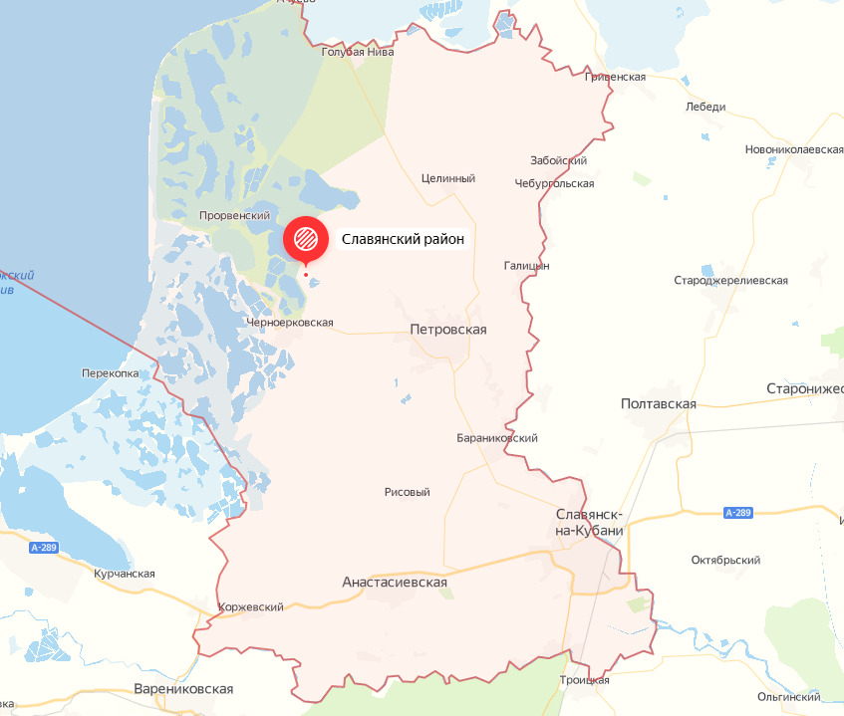
СВЕДЕНИЯ О ЗАПЛАНИРОВАННЫХ СЖИГАНИЯХ (ПАЛАХ)
НА ТЕРРИТОРИИ МО Славянский РАЙОН КРАСНОДАРСКОГО КРАЯ
х. Слободка
п. Голубая Нива
п. Целинный
п. Забойский
Прогнозируемая метеообстановка
Славянский район
х. Беликов
ст. Черноерковская
х. Нещадимовский
Справочная информация
х. Коржевский
Населенных пунктов – 44 шт;
количество домов - 42126 шт.,
население 131529 человека,
СЗО - 150,
ПОО -14
п. Рисовый
х. Семисводный
Славянск-на-Кубани
УСЛОВНЫЕ ОБОЗНАЧЕНИЯ
ст. Анастасиевская
Реки
Автомобильные дороги
Запланированное сжигание
Железнодорожный мост
Водоемы
Населенный пункт
х. Прикубанский

Slide 5
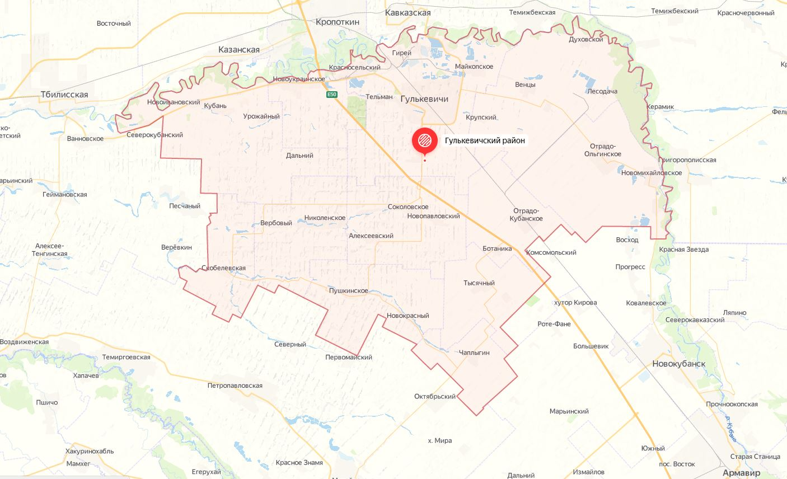
СВЕДЕНИЯ О ЗАПЛАНИРОВАННЫХ СЖИГАНИЯХ (ПАЛАХ)
НА ТЕРРИТОРИИ МО ГУЛЬКЕВИЧСКИЙ РАЙОН КРАСНОДАРСКОГО КРАЯ
Прогнозируемая метеообстановка
х. Самойлов
г. Гулькевичи
УСЛОВНЫЕ ОБОЗНАЧЕНИЯ
Реки
Автомобильные дороги
Запланированное сжигание
Железнодорожный мост
Водоемы
Населенный пункт
Справочная информация
Населенных пунктов – 63 шт;
количество домов - 26373 шт.,
население 101504 человека,
СЗО - 95,
ПОО -1

Slide 6
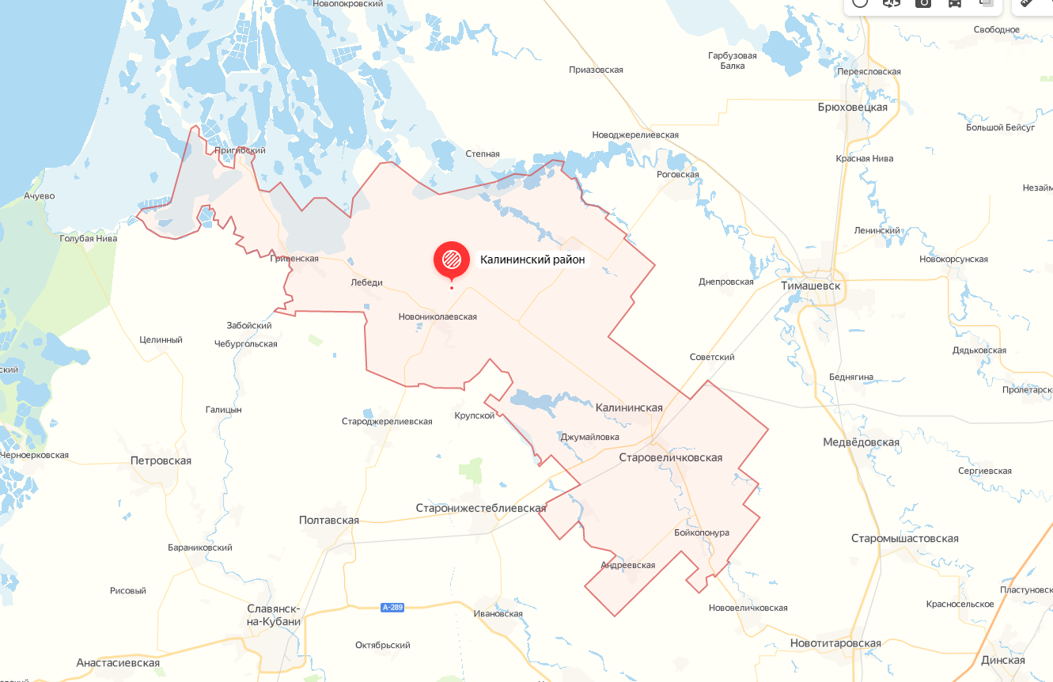
СВЕДЕНИЯ О ЗАПЛАНИРОВАННЫХ СЖИГАНИЯХ (ПАЛАХ)
НА ТЕРРИТОРИИ МО КАЛИНИНСКИЙ РАЙОН КРАСНОДАРСКОГО КРАЯ
Прогнозируемая метеообстановка
Калининский район
х. Лебеди
ст. Новониколаевская
УСЛОВНЫЕ ОБОЗНАЧЕНИЯ
Реки
Автомобильные дороги
Запланированное сжигание
Железнодорожный мост
Водоемы
Населенный пункт
Справочная информация
Населенных пунктов – 27 шт;
количество домов - 18187 шт.,
население 50795 человека,
СЗО - 48,
ПОО -1

Slide 7
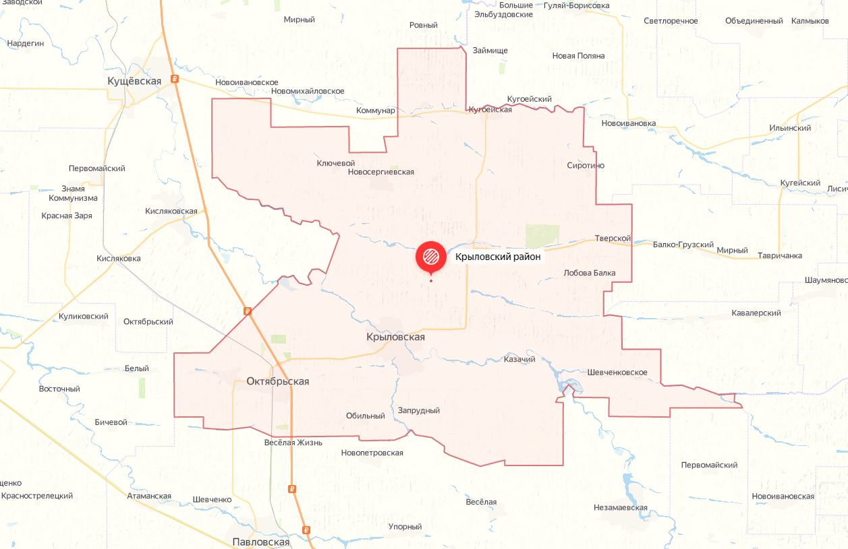
СВЕДЕНИЯ О ЗАПЛАНИРОВАННЫХ СЖИГАНИЯХ (ПАЛАХ)
НА ТЕРРИТОРИИ МО КРЫЛОВСКИЙ РАЙОН КРАСНОДАРСКОГО КРАЯ
Прогнозируемая метеообстановка
Крыловский район
ст. Октябрьская
с. Шевченковское
УСЛОВНЫЕ ОБОЗНАЧЕНИЯ
п. Обильный
Реки
Автомобильные дороги
Запланированное сжигание
Железнодорожный мост
Водоемы
Населенный пункт
Гидропосты КЦГМС
Гидропосты СЦГМС «ЧАМ»
Справочная информация
Населенных пунктов – 29 шт;
количество домов - 12714 шт.;
население 35918 человека;
СЗО – 52;
ПОО -0.

Slide 8
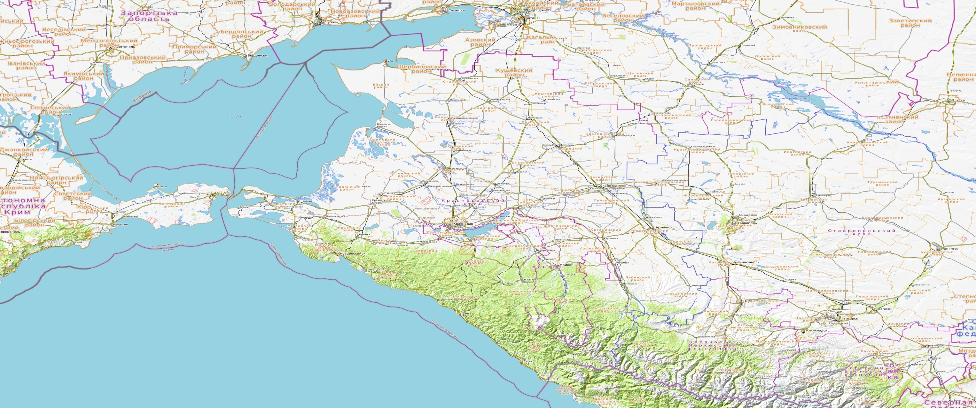
ИНФОРМАЦИОННЫЕ МАТЕРИАЛЫ ПО РИСКУ ВОЗНИКНОВЕНИЯ
ЛЕСНЫХ И ЛАНДШАВТНЫХ ПОЖАРОВ НА ТЕРРИТОРИИ КРАСНОДАРСКОГО КРАЯ
КАРТА
ПО ЗАМОРОЗКАМ НА ТЕРРИТОРИИ КРАСНОДАРСКОГО КРАЯ
Плавни (площадь около 3900 км²) - особый тип лугово-болотной растительности (высокотравные болотные луга), сформировавшийся в устьях рек в условиях периодического или постоянного переувлажнения почвы. Распространены плавни в дельте Кубани и в северо-западной части края, примыкающей к Азовскому морю.
Кавказский государственный природный биосферный заповедник имени Х.Г. Шапошникова: заповедник расположен в западной части Большого Кавказа в верховьях рек Белая, Малая и Большая Лаба, Шахе, Сочи, Мзымта. Основная территория занимает площадь в 280034 га, кластерный участок – Хостинская тисо-самшитовая роща – 301 га. Заповедник расположен на территории трех субъектов Российской Федерации: Краснодарского края, Республики Адыгея и Карачаево-Черкесской Республики.
Щербиновский
Ейский
Каневской
Приморско-Ахтарский
Брюховецкий
Сочинский национальный парк: национальный парк расположен на территории Большого Сочи: от границ с Туапсинским районом, между устьями рек Шепси и Магри на северо-западе до границ с Абхазией на юго-востоке и от побережья Чёрного моря до водораздельной линии Главного Кавказского хребта. Большую часть территории парка занимают горы, разделённые речными долинами.
Славянский
Калининский
Темрюкский
Анапа
Крымский
Абинский
Успенский
Новороссийск
Северский
Белореченский
Условные обозначения
Горячий Ключ
Границы МО подверженных риску возникновения пожаров в плавневой зоне
Государственный природный заповедник «Утриш»: расположенного на полуострове Абрау - неповторимая по красоте, ландшафту, уникальности флоры и фауны природная территория. Площадь заповедника: 9065 га земельно-лесного фонда и 783 га морской акватории. Рельеф территории очень сложный с резкими перепадами высот, с крутыми, часто осыпными склонами.
Геленджик
Апшеронский
Границы МО подверженных риску возникновения лесных пожаров
Туапсинский
Мостовский
Границы МО расположенных в лесном массиве
Сочи
Природный заповедник
Национальный парк
Биосферный заповедник

Slide 9
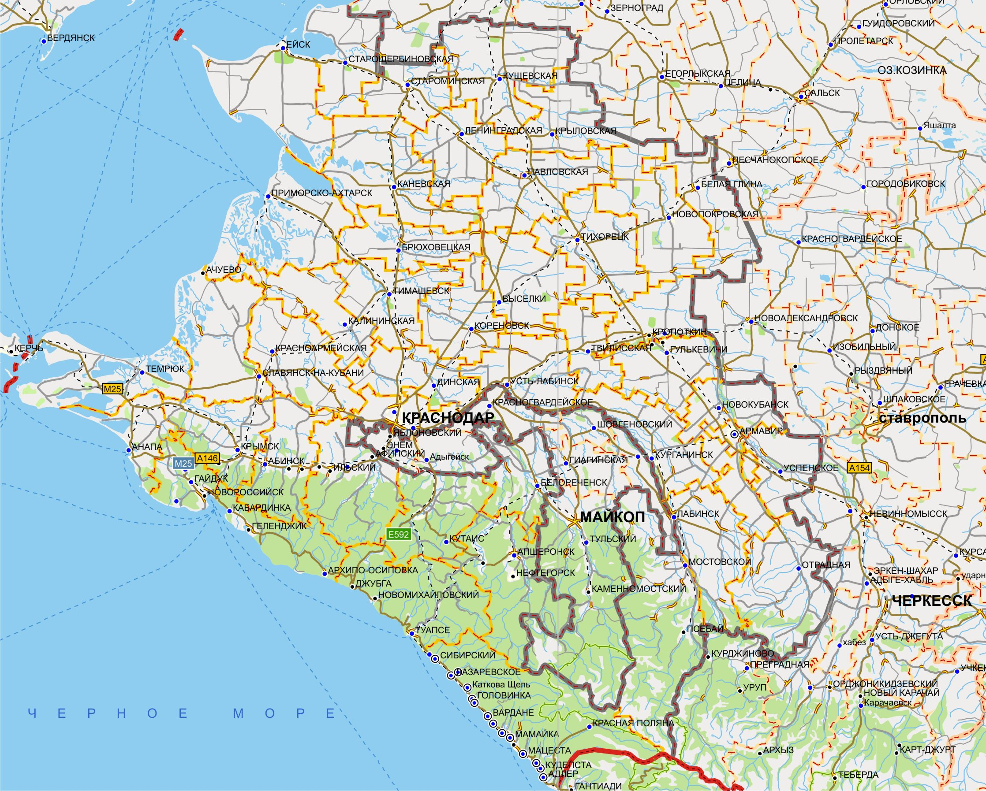
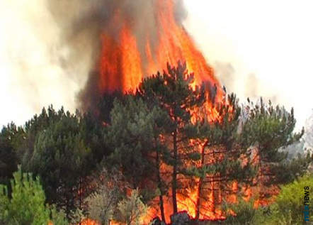
Краснодарский край
ПРИНАДЛЕЖНОСТЬ ЛЕСНЫХ УГОДИЙ
Тихорецкий государственный
природный заказник 15,2 тыс. га
Земли обороны и безопасности 33960 Га
Калининский государственный
Природный заказник
5,2 тыс. га
Приазовский
Республиканский
заказник
45 тыс. га
Новоберезанский
Заказник 30,6 тыс. га
Земли лесного фонда 1 265 823 Га
Тамано-запорожский
заказник
30,0 тыс. га
Средне-Лабинский
заказник
27,5 тыс. га
Общая площадь
1 685 154 Га
Крымский государственный
заказник 15,0 тыс. га
СК
РПСО
Земли населенных пунктов 1 730 Га
Белореченский государственный
природный заказник
24,95 тыс. га
Заказник
«Красная Горка»
12,0 тыс. га
Горячеключевской
охотзаказник
38,0 тыс. га
Земли иных категорий 13 696 Га
«Причерноморский»
государственный
Природный охотзаказник
58,8 тыс. га
Земли особо охраняемых природных территорий
369 945 Га
Псебайский заказник
37,4 тыс. га
Туапсинский заказник
15,0 тыс. га
Головинский
республиканский заказник
50,0 тыс. га
Ковалевка
Условные обозначения
Земли особо охраняемых
природных территорий
Кавказский государственный
Биосферный заповедник
262,2 тыс. га

Slide 10
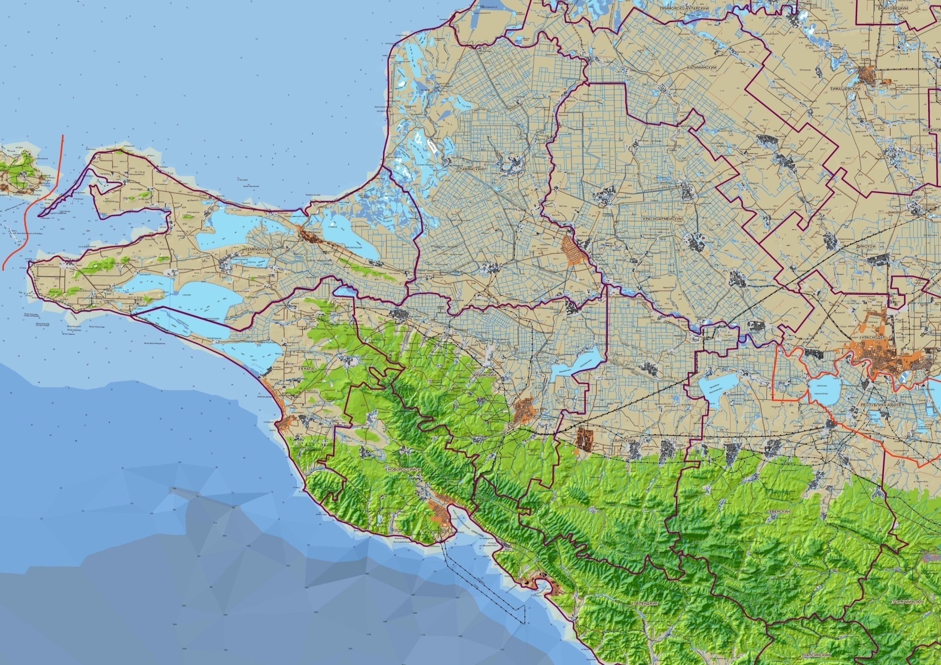
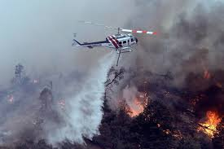
РИСК ВОЗНИКНОВЕНИЯ ЛЕСНЫХ ПОЖАРОВ НА
ЧЕРНОМОРСКОМ ПОБЕРЕЖЬЕ КРАСНОДАРСКОГО КРАЯ
МЧС России
МОСКВА
Азовское море
аэр. Жуковский
1520 км
ГУ по РО
420 м
Ростов-на-Дону
ГУ МЧС
г. Краснодар
ГУ МЧС
179км
Краснодар
МО г. Анапа
МО г. Новороссийск
МО г. Геленджик
Места забора воды
МО Туапсинский район

Slide 11
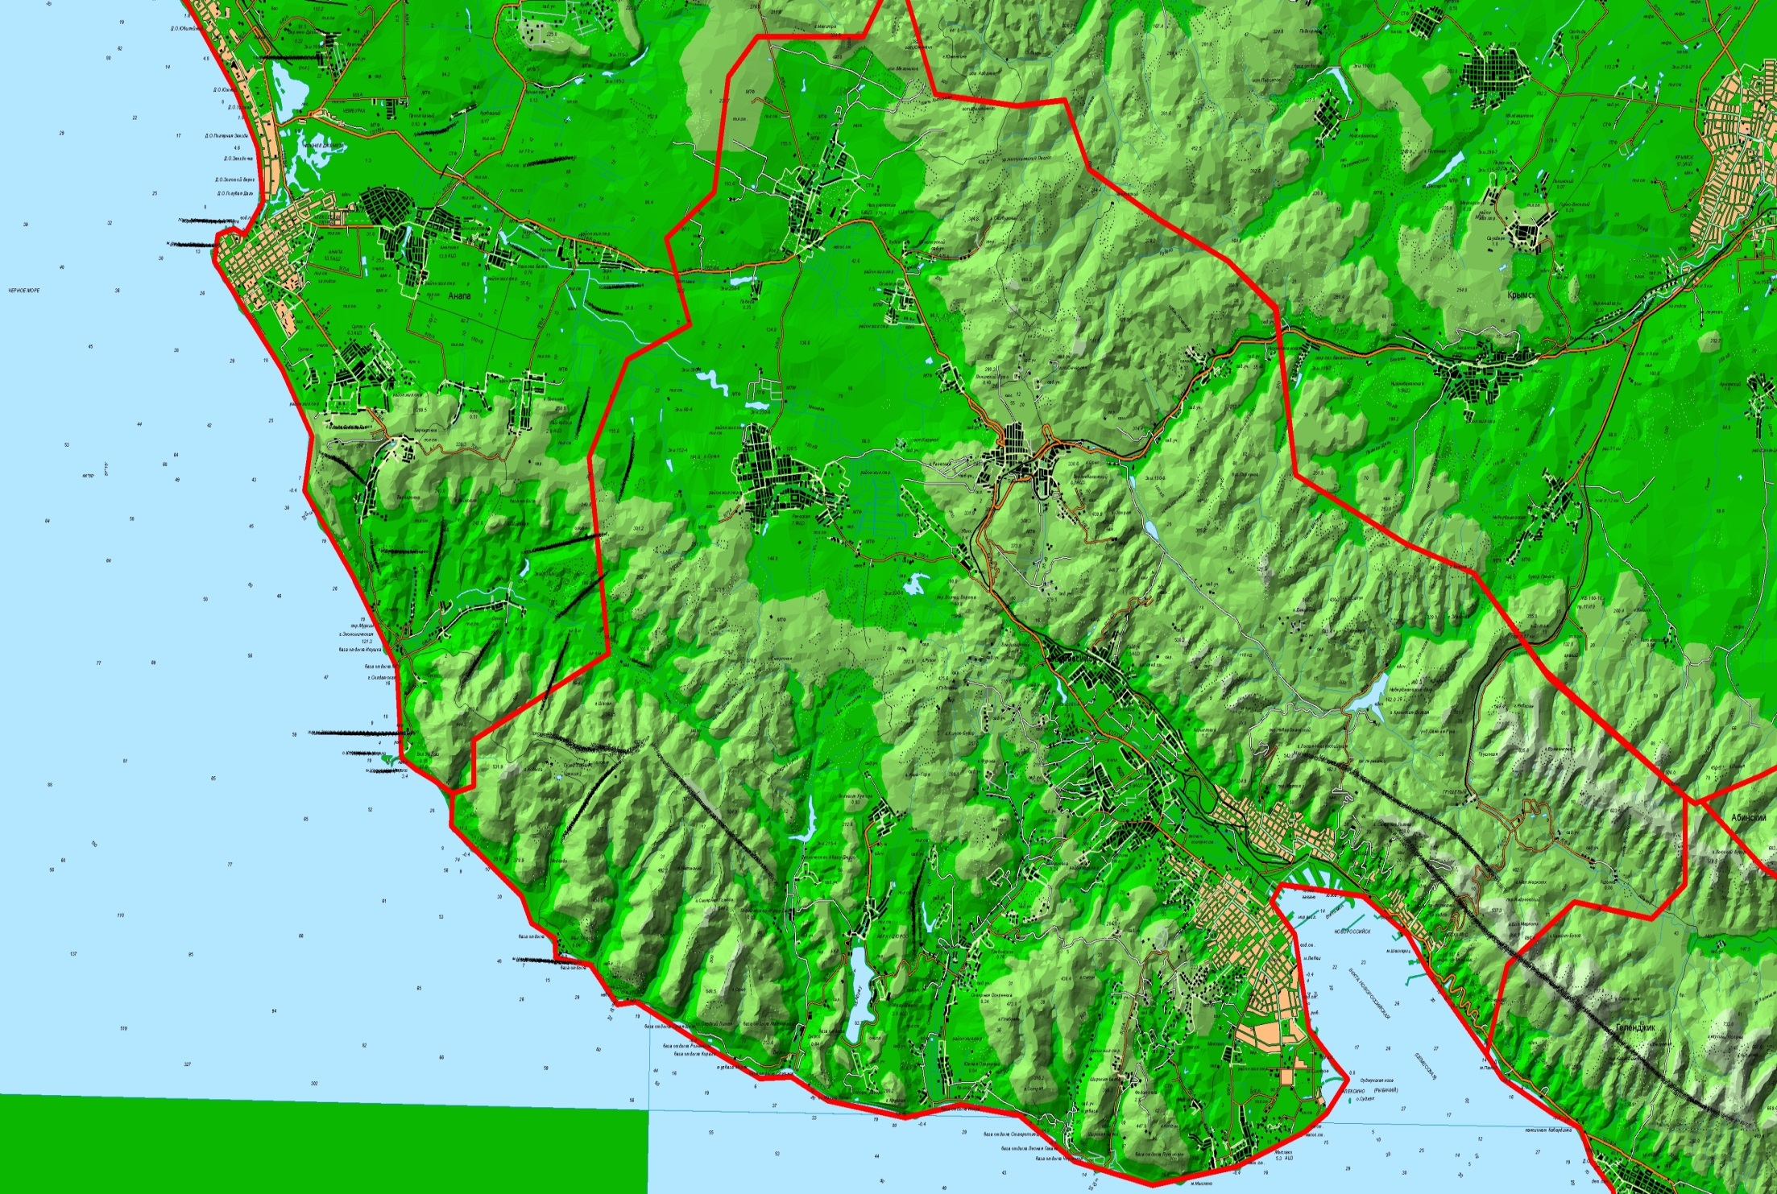
РИСК ВОЗНИКНОВЕНИЯ ПРИРОДНЫХ ПОЖАРОВ НА ТЕРРИТОРИИ
МО Г. НОВОРОССИЙСК
В зоне риска высокой пожарной
опасности находятся:
Населенные пункты – 15, численностью
45172 чел.
Объекты экономики – 11
ПОО – 1
Нефтегазопровод - 3
ПЧ
ст. Натухаевская
п. Семигорье
х. Ленинский путь
п. Верхне Баканский
ПЧ
п. Верхне Баканский
Места забора воды БЕ-200 ЧС
ПЧ
Условные обозначения
п. Гайдук
п. Кириловка
Т
ПЧ
- вертолетные площадки
п. Владимировка
ПЧ
Т
ПЧ
ПЧ
ПЧ
ПЧ
- пожарная часть
п. Васильевка
ПЧ
п.Абрау-Дюрсо
- зона возможного лесного пожара
ПЧ
п. Глебовка
п. Северная Озереевка
п. Гайдук
- населенный пункт, попадающий в зону лесного пожара
п. Южная Озереевка
п. Федотовка
п. Мысхако
у. Широкая балка
Notes:
11

Slide 12
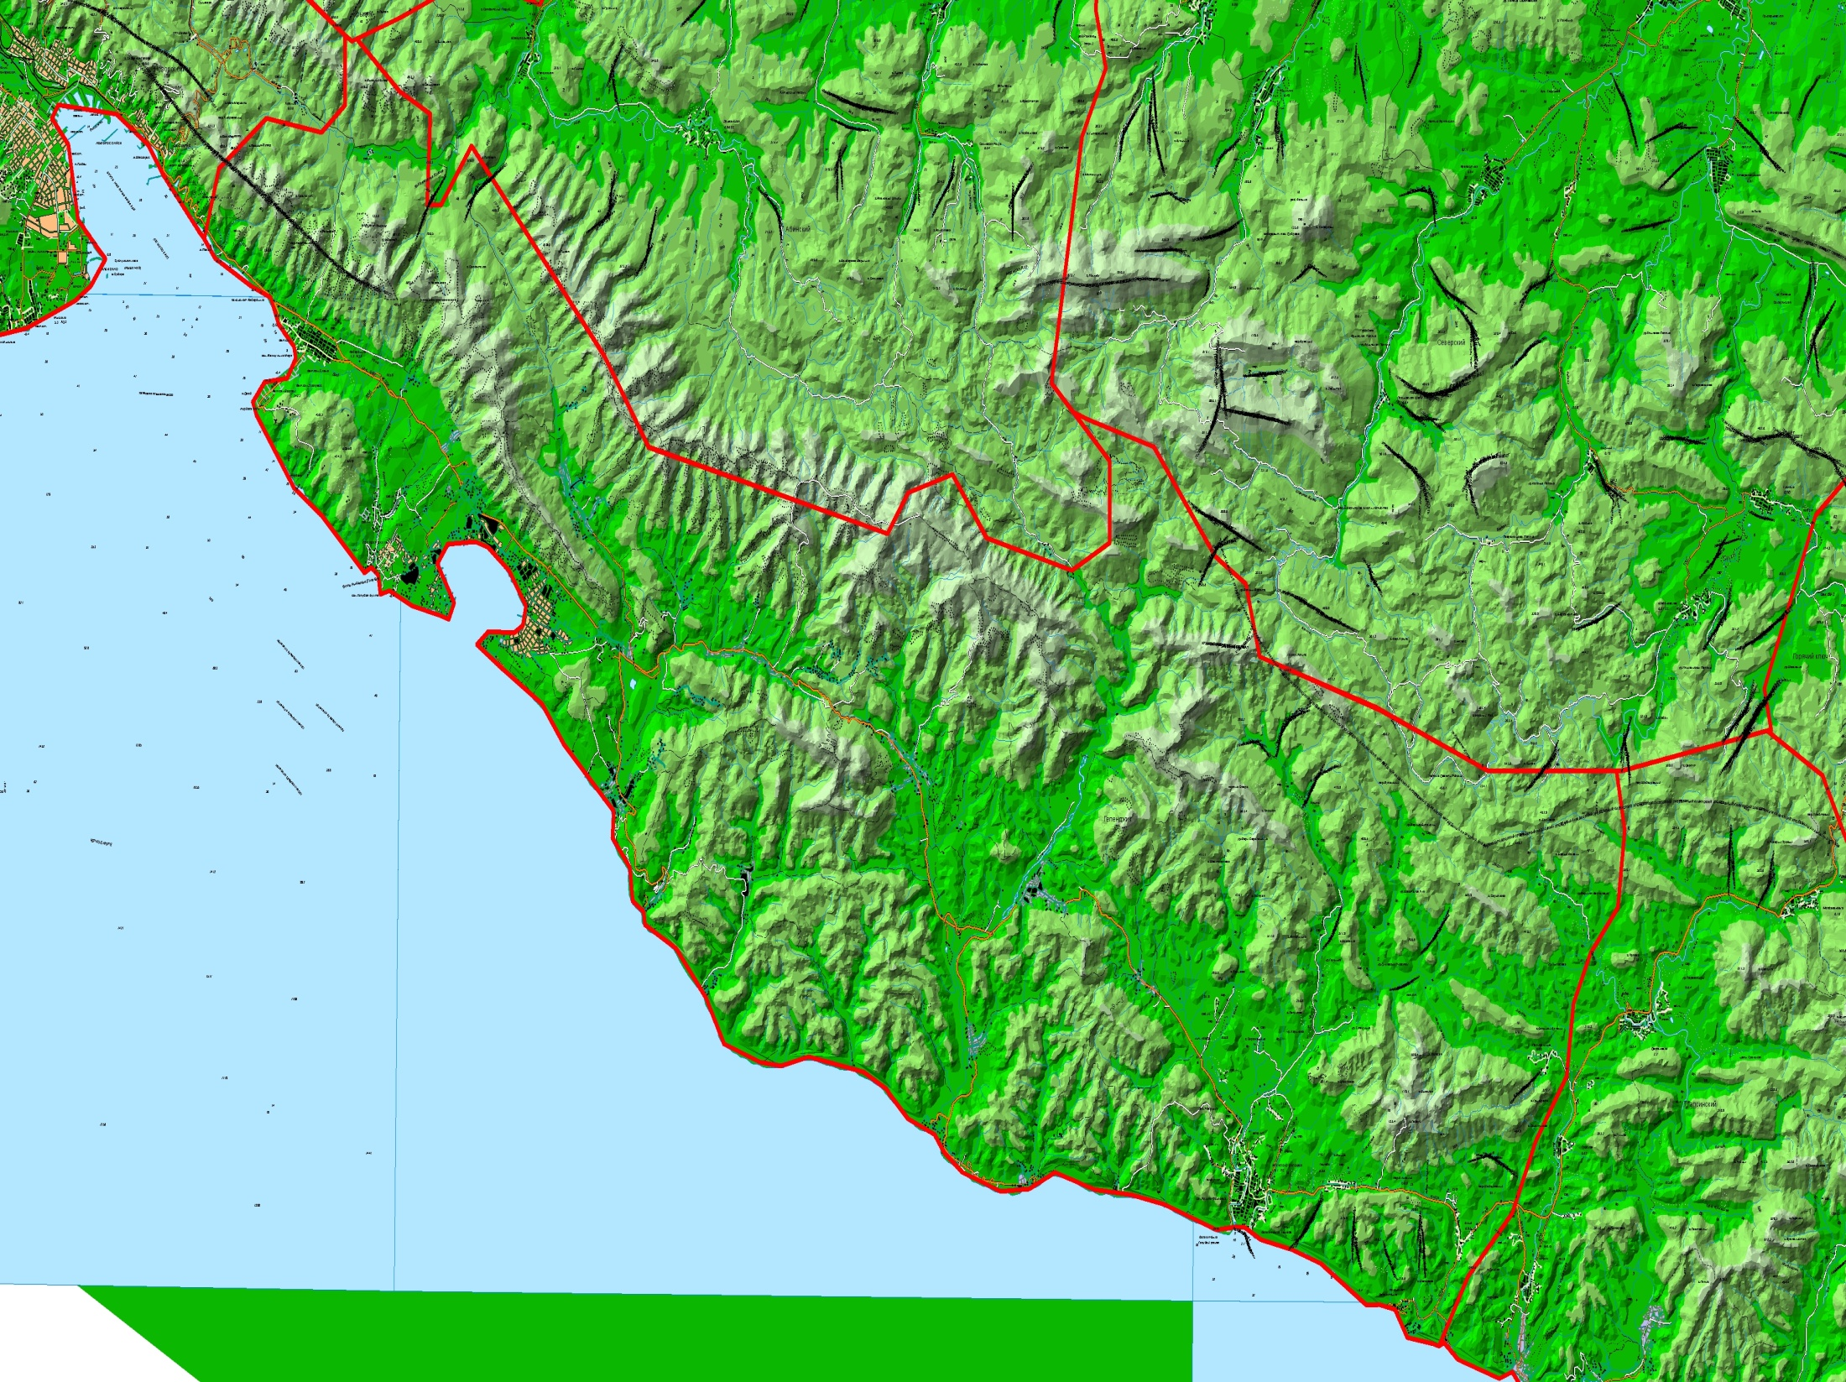
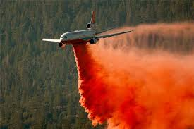
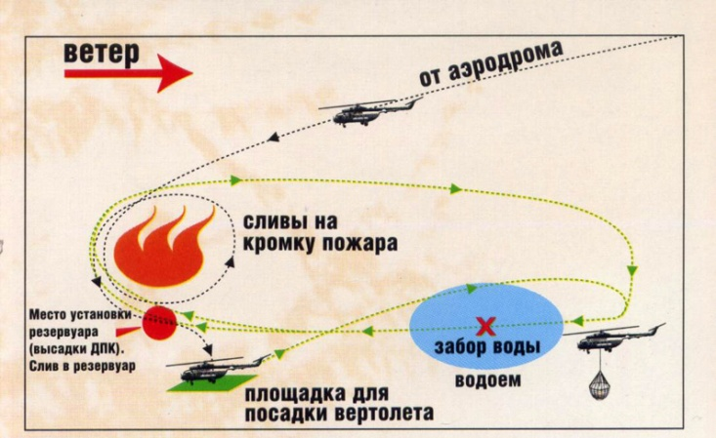
РИСК ВОЗНИКНОВЕНИЯ ПРИРОДНЫХ ПОЖАРОВ НА ТЕРРИТОРИИ
МО г. ГЕЛЕНДЖИК
х. Афонка
ПЧ
Т
ПЧ
Т
ПЧ
ПЧ
ПЧ
В зоне риска высокой
пожарной
опасности находятся:
Населенные пункты – 4,
численностью
1374 чел.
Объекты экономики – 1
ПОО – 6
Нефтегазопровод - 2
Места забора воды БЕ-200 ЧС
с. Прасковеевка
х. Широкая Пшада
ПЧ
Условные обозначения
х. Джанхот
Т
- вертолетные площадки
ПЧ
- пожарная часть
ПЧ
п. Тешебс
- зона возможного лесного пожара
п. Гайдук
- населенный пункт, попадающий в зону лесного пожара
Notes:
12

Slide 13
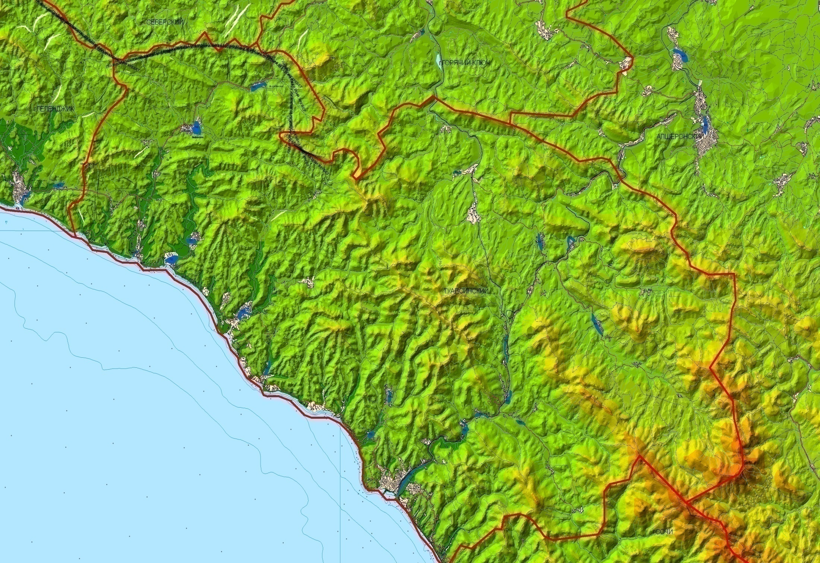
РИСК ВОЗНИКНОВЕНИЯ ПРИРОДНЫХ ПОЖАРОВ НА ТЕРРИТОРИИ
МО ТУАПСИНСКИЙ РАЙОН
Площадь Туапсинского района – 2326,4 кв.км
В зоне риска высокой пожарной
опасности находятся:
Населенные пункты – 15, численностью
351 чел.
Объекты экономики – 0
ПОО – 1
Нефтегазопровод - 2
 | Наименование лесничества (лесопарка) | Площадь земель на которых расположены леса, га (тыс.га)
 |  | Всего | в т.ч. по целевому назначению
 |  |  | защитные | Эксплуатацион | Резервн.
Земли лесного фонда
 | Пшишское | 79647 | 79647 | - | -
 | Джубгское | 70963 | 70963 | - | -
Земли иных категорий
 | Туапсинское | 88288 | 88288 | - | -
н.п. Молдовановка
Места забора воды БЕ-200 ЧС
н.п. Бжид
н.п. Подхребтовое
ПЧ
ПЧ
Тип покрытия - асфальт,
Протяженность – 100 км.
Тип покрытия - асфальт,
Протяженность – 3,8 км.
ПЧ
Место забора на 2 ПА,
время заправки 10 минут.
ПЧ
Тип покрытия - асфальт,
Протяженность – 40 км.
Условные обозначения
ПЧ
- пожарная часть
н.п. Пляхо
Место забора на 2 ПА,
время заправки 10 минут.
- место забора воды
н.п. сан. Черноморье
- маршрут эвакуации
н.п. сан. Ольгинка
ПЧ
н.п. Сосновый
- Дороги противопожарного назначения
Тип покрытия - асфальт,
Протяженность – 60 км.
н.п. Небуг
ПЧ
ПЧ
- зона возможного лесного пожара
Место забора на 2 ПА,
время заправки 10 минут.
ПЧ
н.п. Туапсе
- населенный пункт, попадающий в зону лесного пожара
н.п. Пляхо
Notes:
13

Slide 14
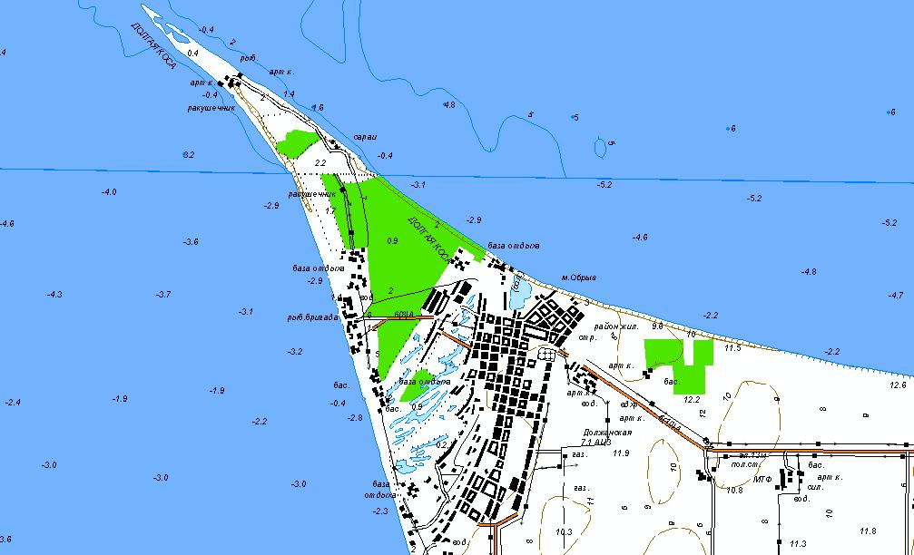
РИСК ВОЗНИКНОВЕНИЯ ЛЕСНЫХ ПОЖАРОВ (АЗОВСКОЕ ПОБЕРЕЖЬЕ)
Забор воды для нужд пожаротушения может осуществляться из естественных водоемов: Ейский лиман, Таганрогский залив, Азовское море.
Пирс
для забора воды пожарными машинами
Пирс
для забора воды пожарными машинами
В зоне риска высокой пожарной
опасности находятся:
населенные пункты– 1 (Должанская)
Объекты экономики – 0
ПОО – 0
Таганрогский залив
Сведения о вертолетных площадках на территории Приморско-Ахтарского района
Наименование населенного пункта | Количество
г. Приморско-Ахтарск | 1
ст. Ольгинская | 1
ст. Приазовская | 1
Азовское море
Условные обозначения
- медучреждение
ВПО
- Ведомственная пожарная охрана
ВПО
-зона возможного лесного пожара
ст. Должанская
Площадь муниципального образования, км² | Наименование лесничества (лесопарка) | Площадь земель на которых расположены леса, га.
МО Должанское сельское поселение – 21,477 | Каневское участковое лесничество государственного учреждения Краснодарского края «Комитет по лесу расснодарского края» | 449
УБ
20
Наименование лечебного учреждения | Адрес | Количество коек
Должанская Участковая больница | ст. Должанская, ул. Октябрьская, 57 | 20

Slide 15
РЕКОМЕНДАЦИИ ПО ПРОВЕДЕНИЮ ПРЕВЕНТИВНЫХ МЕРОПРИЯТИЙ
ПО РИСКУ ВОЗНИКНОВЕНИЯ ПРИРОДНЫХ ПОЖАРОВ НА ТЕРРИТОРИИ КРАСНОДАРСКОГО КРАЯ
Комплекс превентивных мероприятий
1. Довести прогноз до глав городских и сельских поселений, руководителей туристических групп, руководителей санаторно-курортных комплексов, руководителей баз и зон отдыха, руководителей предприятий, организаций, аварийно-спасательных формирований;
2. Усилить контроль за соблюдением обязательных противопожарных разрывов в населенных пунктах.
3. Провести патрулирование в местах огнеопасных работ, контролировать соблюдение правил пожарной безопасности;
4. Поддерживать в постоянной готовности системы оповещения населения;
5. Рекомендовать неукоснительное соблюдение требований по организации минерализованных полос к предприятиям, организациям, учреждениям, другим юридическим лицам и гражданам, ведущих заготовки леса, и деятельность которых связана с лесными массивами, а также населенным пунктам, расположенным вблизи лесных массивов;
6. Проводить разведку основного возможного направления распространения пожара;
7. В случае возникновения возгорания провести опашку участков пожара, создать заградительные полосы и осуществить пуск встречного огня;
8. Организовать подготовительные работы по проведению эвакуации людей и материальных ценностей, при необходимости провести заблаговременную эвакуацию.

